Slide 1
بنام خدا تاثیر پيش فرضها و قضاوتهای انسانی بر رفتارهاي سازماني مدیران و کارکنان
دانشكده مديريت و اقتصاد
دانشگاه صنعتي شريف

Slide 2
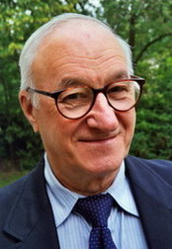
Social cognitive theory
Triadic reciprocal causation
P
B E
P: personal factors
B: behavioral factors
E: environmental factors
(Bandura, 1997, p. 6)

Slide 3
اهميت پيش فرضها در رفتار سازماني
رفتار افراد عمدتاً بر اساس ادراکشان از واقعيت شكل مي گيرد؛ نه الزاماً بر اساس خود واقعيت؛
ادراك انسان از واقعيت ها داراي محدوديت هاي فراواني مي باشد.؛
ممکن است برخی از پيش فرضها و قضاوت هاي مدیران و کارکنان بر اساس ادراكاتي باشند كه الزاماً صحيح نباشند.
نکته مهم اینست که برخی از قضاوتهای سریع ما ممکن است صحیح باشند، اما لازم است همیشه احتمال دهیم که برخی از این قضاوتها بر اساس خطاهای ادراکی به صورت اشتباه شکل گرفته و در تعاملات ما نتایج منفی داشته باشند.
باورهاي ذهني و رفتارهاي انسانها داراي وابستگي زيادي به يكديگر مي باشد.

Slide 4
انواع پيش فرض ها
درباره خود؛
درباره ديگران؛
درباره وقايع و پديده هاي محيطي.

Slide 5
نمونه هايي از تاثیر گذاری پیش فرضهای ذهنی بر رفتار سازمانی
پیش گویی کامبخش (self-fulfilling prophecy)
قالبي انديشيدن (Stereotyping)
اثر هاله اي (Halo effect)
اثر تقابل(Contrast effect)
باور درباره ثبات و يا امكان تغيير توانايي هاي ديگران
(Entity and incremental theorists)
خطاي بنيادين اسناد
(Fundamental attribution error)

Slide 6
پیش گویی کامبخش
تحقق پیش فرضهای ذهنی درباره افراد در واقعیت. مثال:
2. اقدام و تصمیم گیری بر اساس پیش فرض
3. ایجاد واکنش در فرد مقابل
4. بروز رفتارهایی همراستا با پیش فرض اولیه
1. پیش فرض مدیر درباره کارشناس

Slide 7
مثال هایی از پیش گویی کامبخش
راه اول اصلاح حلقه: بررسی پیش فرض توسط مدیر
2. اقدام و تصمیم گیری بر اساس پیش فرض: تفویض اختیار به وی اقدامی معقول نیست. پس اختیار زیادی نباید در تصمیم گیری داشته باشد
3. ایجاد واکنش در فرد مقابل: ایجاد بی انگیزگی و بی تفاوتی در زمان اجرای تصمیمات سازمانی
4. بروز رفتارهایی همراستا با پیش فرض اولیه: رفتارهای غیرکارکردی و افت عملکرد
1. پیش فرض مدیر درباره کارشناس: وی فردی ناتوان است
راه دوم اصلاح حلقه: واکنش سازنده فرد به رفتار مدیر

Slide 8
2. اقدام و تصمیم گیری بر اساس پیش فرض: در زمان انتخاب مدیر یک واحد، آن فرد در نظر گرفته نمی شود.
3. ایجاد واکنش در فرد مقابل: ایجاد بی انگیزگی و بی تفاوتی به دلیل احساس ناعدالتی
4. بروز رفتارهایی همراستا با پیش فرض اولیه: عدم حضور مؤثر و مشارکت فعال در جلسات
1. پیش فرض مدیر درباره کارشناس: وی فردی درون گرا است.

Slide 9
قالبی انديشيدن
هنگامی که ما کسی را بر اساس ادراک مان در باره ويژگي هاي گروهی که آن فرد به آن تعلق دارد، قضاوت کنيم قالبی انديشيدن را در رابطه با او به کار می بريم.
قالبی اندیشیدن می تواند هم نتایج مثبت و هم نتایج منفی داشته باشد.
قالبی اندیشیدن نتیجه تمایل ذاتی ذهن به دسته بندی/طبقه بندی اطلاعات پیرامونی برای تسهیل پردازش آنها در حافظه کوتاه مدت و نهایتا ذخیره سازی در حافظه بلندمدت می باشد.

Slide 10
مثال
به عنوان مثال قالبی اندیشیدن از پیش فرضهای عمومی زیر (که درستی خود اینها هم می تواند زیر سؤال باشد):
“کارشناسان تولید نرم افزار علاقه بیشتری به کارهای فردی در مقایسه با کارهای تیمی دارند.”
“کارشناسان تولید نرم افزار علاقه ای برای ارتباط مستقیم با مشتریان ندارند. ”
“کارشناسان پشتیبانی در مقایسه با سایر کارشناسان گروه با کسب و کار شرکت آشنایی بیشتری دارند.”
“خانمها توان مدیریتی کمتری از آقایان دارند.”

Slide 11
اثر هاله ای
استنباط کلی درباره يک فرد بر اساس تنها يک ويژگی مشخص وي، مانند هوش بالا، اجتماعی بودن، و يا ظاهر پسنديده را اثرهاله ای گويند.
ذهن انسان تمایل به ایجاد سازگاری بین ادراکات گوناگون از یک پدیده دارد.
هنگامیکه یک جنبه فردی برای ما دارای اهمیت کلیدی باشد، ارزیابی ما از آن موضوع تاثیر زیادی بر ارزیابی ما درباره سایر جنبه های فرد می گذارد.
خود آگاهی درباره تاثیر پیش فرضها و اتکا بر اطلاعات واقعی برای بررسی پیش فرضها از راه حلهای اساسی هستند.

Slide 12
مثال از خطای هاله ای
کسی که داوطلب شغلی در قسمت خاصی از شرکت باشد، و از نظر لباسی که بر تن دارد بسيار مرتب باشد. ممكن است مصاحبه کننده تصوير نادرستی از وی در ذهن خود ایجاد کرده و بر همان اساس در باره توانائيها و مسئوليت پذيري وي نیز قضاوتي مثبت کند، در حاليکه امکان دارد چنين فردی از نظر مسئوليت پذيری و شايستگی های فردی در حد بالایی نباشد.
چون فرد در جلسات حضوری فعال داشته و نظرات خوبی ابراز می کند، برداشت شود که وی مسئولیت پذیر و از نظر مهارتهای اجتماعی نیز قوی بوده و می تواند در آینده کاندیدای خوبی برای مدیریت واحد خود باشد.
فردی که در ارتباطات اجتماعی خود با ما با گرمی برخورد نمی کند، این قضاوت را درباره وی داشته باشیم که در روابط انسانی خود قوی نیست و نمی تواند از جنبه های مختلف در مدیریت دیگران موفق باشد.

Slide 13
اثر تقابل
متاثر شدن ارزيابی ما از ويژگی های يک فرد، از طريق مقايسه با افراد ديگری که اخيراً توسط ما ارزيابي شده و آنها بسيار بالاتر يا پايين تر از نظر همين ويژگيها ارزيابي شده اند.
ذهن انسان به گونه ای است که در زمان وجود تقابل بین ادراکات، یکی را بالاتر و یکی را کمتر از حد واقعی آنها ارزیابی می کند.

Slide 15
مثال
تصويری ازچگونگی عملکرد اثرتقابل در يک موقعيت مصاحبه هنگاميکه مصاحبه کننده تعداد زيادی از فرمهای استخدامی را در اختياردارد. فرد مصاحبه شونده در سطحی متوسط می تواند به عنوان بيشترين مطلوبيت در ارزيابی در نظر گرفته شود اگر با فردی که بسیار ضعیف است مقايسه شود، و همين فرد می تواند به عنوان کمترين مطلوبيت در ارزيابی پذيرفته شود اگر با فردی که بسیار قوی است مقايسه شود.
زمانی که مسئولیت پذیری فردی را در یک جلسه بر اساس حضور نسبتا فعالش را با مسئولیت پذیری فرد مشابه دیگری که درست در جلسه قبل کاملا فاقد مشارکت بوده است مقایسه کنیم.

Slide 16
باور درباره ثبات و يا امکان تغيير تواناييهای ديگران
مديران ممكن است به صورت عمومي دو نوع پيش فرض مهم را درباره توانايي هاي ديگران در ذهن خود داشته باشند:
ويژگيهای انسان ثابت است، و چندان با كسب تجربه بيشتر تغيير نمی کند (پیش فرض افراد با نظریه ماهیت طبیعی).
ويژگيهای انسان ممكن است با تجربه تغيير کنند و توانايي هاي وي توسعه يافته و کاملتر شوند (پیش فرض افراد با نظریه افزایشی).
نکته مهم اینست که ممکن است در مورد افراد مختلف در عالم واقع، هر کدام از این پیش فرضها در حوزه های خاصی تا حدی صحیح باشند...
اما ممکن است پیش فرضهای ذهنی تعمیم یافته و شکل یافته ما درباره ماهیت انسان با واقعیات بسیاری از افراد متفاوت باشند.

Slide 17
نتایج تحقیقات
مدیران با نظریه ماهیت طبیعی بیشتر از مدیران با نظریه افزایشی اقدام به قالبی اندیشیدن می کنند.
مدیران با نظریه ماهیت طبیعی در قضاوت های قطعی خود سریعتر عمل می کنند و به اطلاعات متفاوت با قضاوتشان کمتر توجه دارند.
مدیران با نظریه ماهیت طبیعی، بر اساس استراتژی های منحصر به فرد و متکی به افراد مجری عمل می کنند در حالیکه مدیران با نظریه افزایشی با انعطاف بیشتر سعی در حل مسئله با تغییر استراتژی و امتحان استراتژی های گوناگون دارند.

Slide 18
خطای بنيادين اسناد
تمايل به ضعيف ديدن تاثير عوامل بيروني و قوي ديدن تاثير عوامل دروني هنگاميکه درباره ی رفتار ديگران قضاوت می کنيم.
به عنوان مثال: تاخير يك نفر در حضور در جلسه را به بي برنامه بودن وي ولي تاخير خود را به بي برنامه بودن سيستم ويا مشكلات محيطي نسبت دهيم.

Slide 19
چگونه پیش فرضها و قضاوت های خود را مورد ارزيابي قرار دهيم؟
شناسايي نردبان استنتاج در ذهن خود
تقويت مهارت هاي گفتگو

Slide 20
شناسايي نردبان استنتاج در ذهن خود
بر اساس مطالعات آرجريس و شان (1996) افراد به صورت گزينشی اطلاعات لازم را از محيطشان اخذ می کنند. سپس ممکن است به سرعت زنجيره ای از استنباطها را در ذهن شکل داده، وسپس روابطي بين اطلاعات جديد و فرضها و باورها را با تفاسير خود از اطلاعات موجود ايجاد کنند، ونهايتاً رفتارهايشان را بر اساس استنباطهايشان بــــروز دهند.
چنين استنباطهايی معمولاً آزمون نشده و متاسفانه گاهی غير صحيح می باشند.

Slide 21
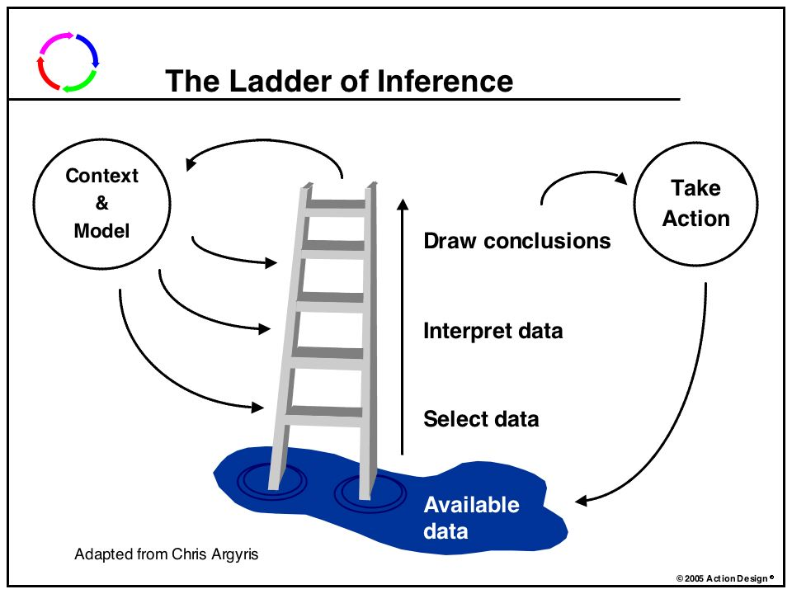
شناسايي نردبان استنتاج در ذهن خود

Slide 22
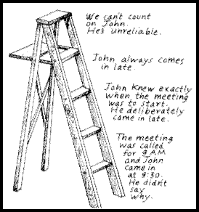
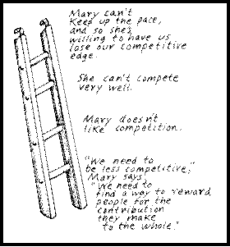
شناسايي نردبان استنتاج در ذهن خود (ادامه)

Slide 23
تقويت مهارتهاي گفتگو
تاملات ذهنی (reflection) و پرسشگري (inquiry):
تاملات ذهنی به کنترل سرعت فرآيند تفکر استنباطی به منظور ايجاد آگاهی بيشتر از چگونگی تاثیر گذاری الگوهاي ذهنی بر قضاوت و عمل ما اشاره دارد(سنگه 1994).
پرسشگری به کنترل شرايط گفتگو و طرح سؤالات هوشمندانه ازديگران اشاره دارد تا بتوان شناخت لازم را درباره پيش فرضهای يكديگر بــــــدست آورد (سنگه 1994).

Slide 24
مثال 1
مدیری در پایان روز کاری درباره یکی از مکالمات خود با یکی از کارشناسان می اندیشد:
”وقتی که وی به من گفت که او نمی تواند کار پیشنهادی مرا انجام دهد، من به خود گفتم که او فرد مسئولیت پذیری نیست و از اینرو دیگر به وی اصرار نکردم چون نگران بودم که با سپردن کار به وی موجبات شکست آن را فراهم آورم. راستی...چرا وی آن کار را نپذیرفت؟ آیا ممکن است دلایل دیگری هم وجود داشته باشد که برای هر فرد دیگری که این کار را به او ارجاع دهم ممکن است تاثیر گذار باشد؟ چرا بلافاصله عدم تقبل کار را به معنای فقدان روحیه مسئولیت پذیری گرفتم؟ ”
نکته مهم در اینجا اینست که ممکن است قضاوت ما درست باشد، اما اگر نبود چه؟
توصیه به تلاش تا حد امکان و مقدورات اجرایی و زمان در اختیار برای معلق نگاه داشتن پیش فرضها و تلاش برای کسب اطلاعات بر اساس واقیت ها است.

Slide 25
مثال 2
به گفتگوی بین یک مدیر و کارشناس تحت سرپرستی اش دقت نمایید:
م. راستی من متوجه شده ام که شما با فروش محصولات الف به مشتریان ب مخالف هستید؟ اینطور است؟
ک. بله. به نظر من شرکت با وارد شدن به این حوزه خود را وارد خطر بزرگی می کند.
م. اما به نظر من اصلا اینطور نیست. شرکتهای رقیب وارد این حوزه شده اند و در حال افزایش درآمد خود هستند و ما اینجا دست روی دست گذاشته ایم.
ک. اما شرکتهای رقیب هم دارای مشکلات زیادی در ورود و تثبیت حضورشان در این بازار هستند.
م. بر اساس اطلاعاتی که من دارم آنها در حال افزایش درآمد خود هستند. به گمانم بهتر است شما اطلاعات بیشتری درباره بازار داشته باشید. من به اقتضای شغلم اطلاعات بیشتری دستم می رسد.
ک. اما من هم دوستانی دارم که اطلاعات خوبی درباره بازار این محصولات دارند و شرایط را برای ورود ما به این بازار خیلی ریسکی می دانند.
م. به هر حال این تصمیمی است که بیشتر مدیران شرکت با آن موافقند.
ک. من که برای اجرای این تصمیم خیلی نگرانم.
م. (با خود می گوید: این فرد برای کار در این واحد مناسب نیست....باید فکر یک جانشین برای وی باشم.“

Slide 26
مثال 2 (ادامه)
در گفتگوی فوق هیچ کدام از دو طرف به مدل های ذهنی یکدیگر که موجب نتیجه گیری هایشان شده است اشاره نکردند.
بیش از فهم یکدیگر، با هم بحث کرده (مسابقه پینگ پنگ) و به هم فشار وارد می کنند (بحث به جای دیالوگ)
به دلیل عدم فهم و بهبود احتمالی پیش فرضهای طرفین، یادگیری تیمی بوجود نمی آید.
اگر در شرایطی عمومی شما جای مدیر بودید چه کار می کردید؟

Slide 27
جمع بندی
ادراکات و پیش فرضهای انسان شکل دهنده قضاوتهای ما هستند و از اینرو در خیلی مواقع ممکن است ما را به قضاوت های نادرست هدایت کنند.
برای بهبود یادگیری در تعاملات خود باید تا حدی که محدودیت های مکانی و زمانی اجازه می دهد سعی در معلق کردن پیش فرضها و تلاش برای یافتن اطلاعات بر اساس حقایق عینی نماییم.
مهارتهای گفتگو و تاملات ذهنی، بستری برای ارتقای توانمندی یادگیری ما فراهم می آورد.
دستیابی به عینی گرایی بالا نیازمند تمرین و توجه در طی زمان است.

Slide 28
مطالعه
صفحات 170 تا 180 کتاب رابینز

Slide 29
پايان
با تشكر
E-mail: sbalavi@sharif.edu

